Slide 1



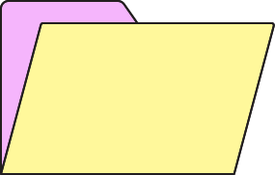

CHƯƠNG 1: MÁY TÍNH VÀ EM
Bài 3:
CON NGƯỜI XỬ LÝ THÔNG TIN

Slide 2




Mở đầu
Trò chơi
Trời nắng - Trời mưa

Slide 3
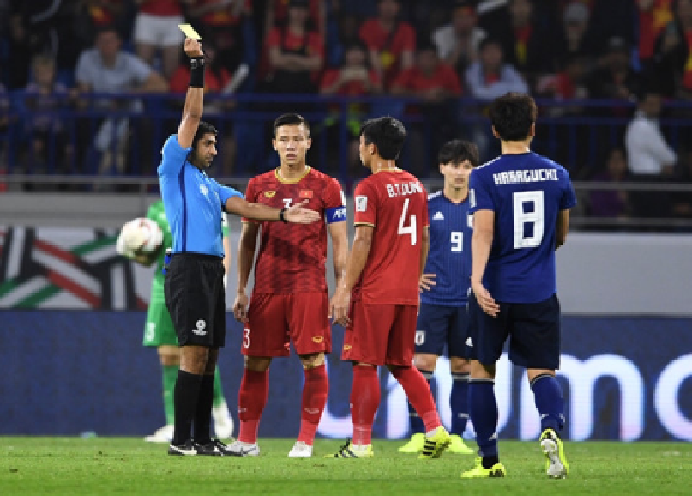

Mở đầu
Tình huống
Khi nhìn thấy cầu thủ bóng đá phạm lỗi, trọng tài phải suy nghĩ, lỗi đó chỉ cần nhắc nhở hay phải rút ra loại thẻ nào ra.
Như vậy, lỗi của cầu thủ được xử lý ở bộ não của người trọng tài.

Slide 4
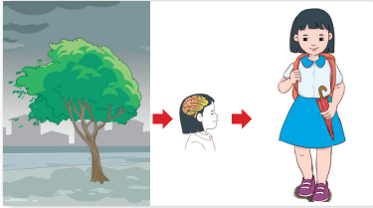

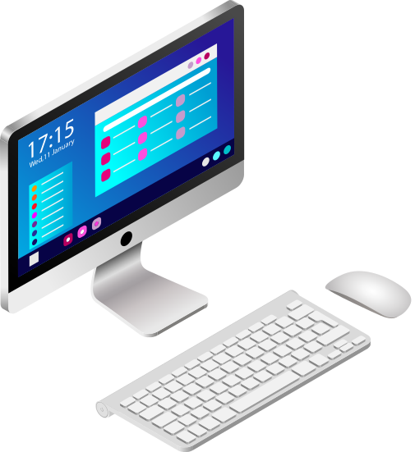

Khám phá
a. Khi đi học, An thấy trời sắp mưa. An suy nghĩ rồi quay vào nhà, mang theo ô và đi học.
Science
Hình 3.1. An xử lý thông tin
  Em hãy trao đổi với bạn và cho biết:
  Thông tin An nhận được là gì?
  Thông tin đó được xử lý ở đâu?

Slide 5
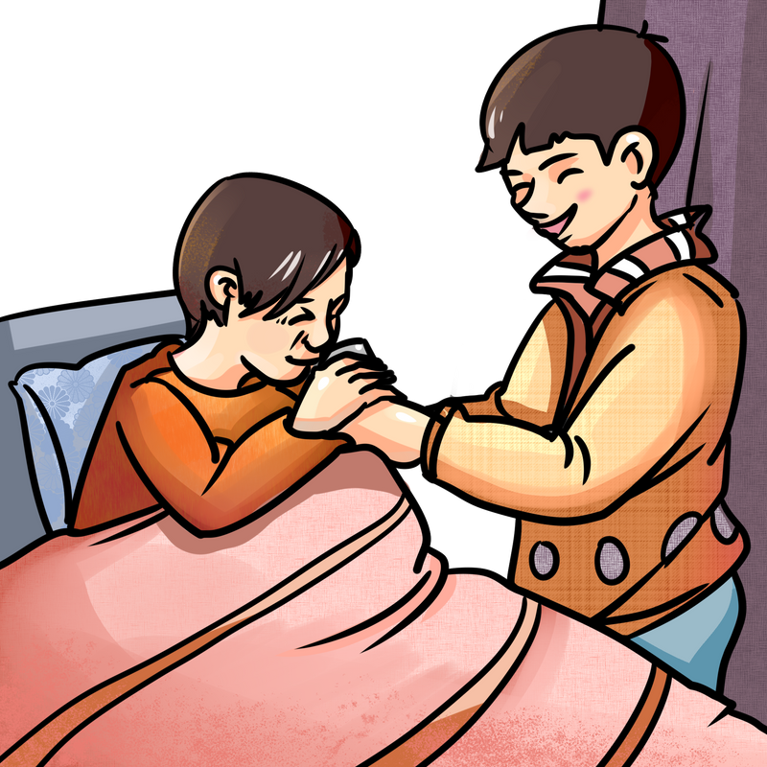

Khám phá
b. Nhìn thấy mẹ mệt mỏi khi đi làm về, Bình suy nghĩ rồi đi pha cốc nước chanh mời mẹ uống.
  Em hãy cho biết:
  Thông tin mà Bình nhận được là gì?
  Bình đã xử lý thông tin đó ở đâu?

Slide 6

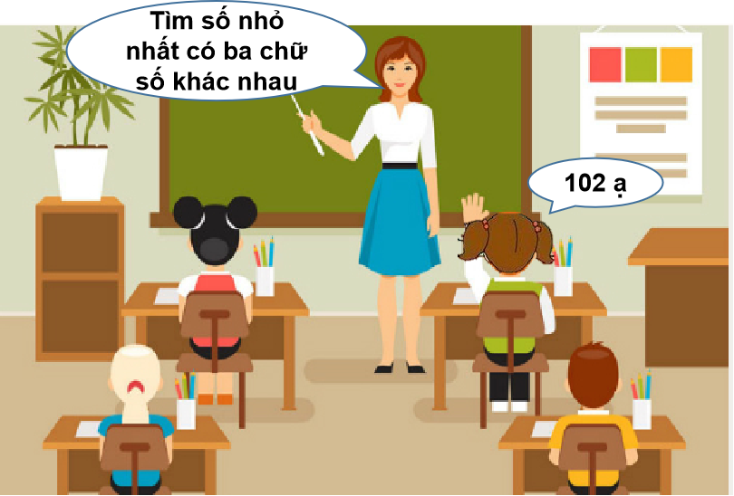
Khám phá
c. Cô giáo đọc đề toán: “Tìm số nhỏ nhất có ba chữ số khác nhau”. Bạn Hoa nghĩ rất nhanh và đọc số 102.
  Em hãy trao đổi với bạn và cho biết:
  Thông tin bạn Hoa nhận được là gì?
  Bạn ấy đã xử lý thông tin đó ở đâu?

Slide 7




Khám phá
Bộ não con người là
bộ phận xử lý thông tin

Slide 8
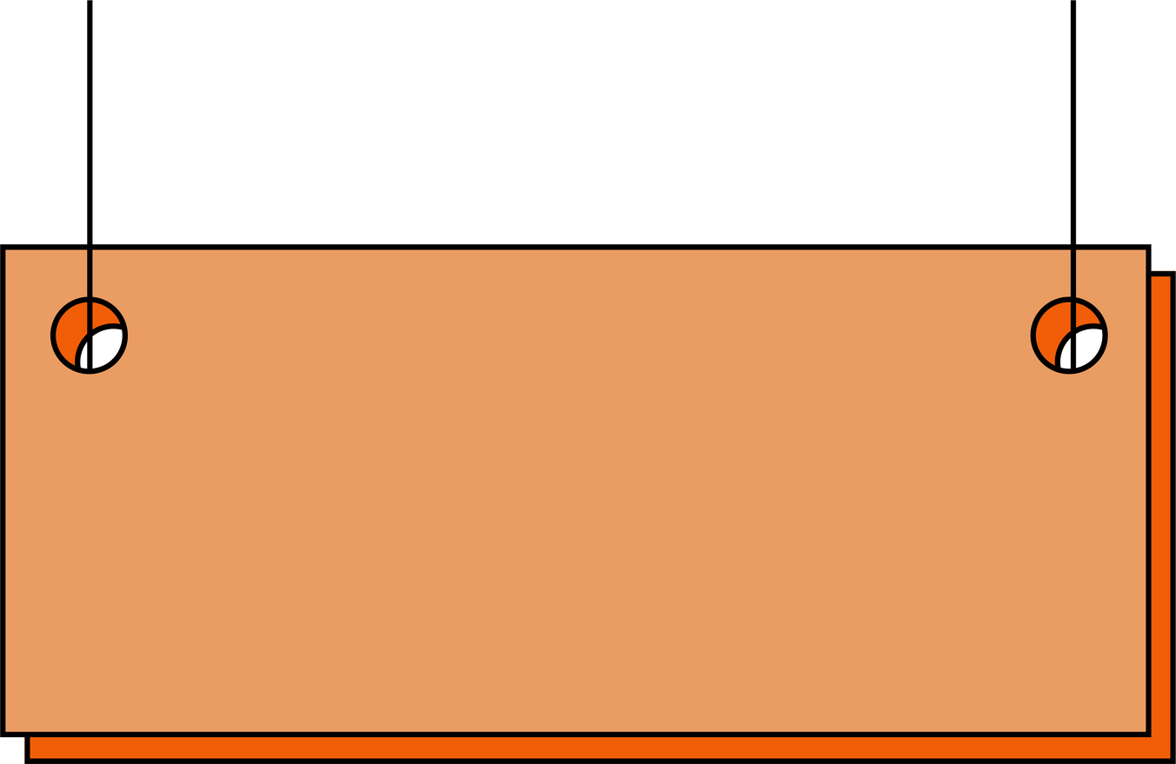

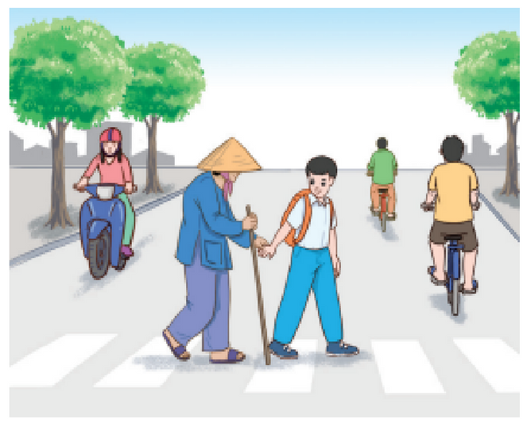
Luyện tập
Nhìn thấy cụ già muốn sang đường, Nam nghĩ cụ đi lại khó khăn nên
chạy tới giúp cụ sang đường.
  Em hãy trao đổi với bạn và cho biết:
  Thông tin Nam nhận được là gì?
  Nam đã xử lý thông tin đó ở đâu?

Slide 9

Vận dụng
Nhóm chẵn
Nhóm lẻ
a. Nghe bài hát từ loa phát thanh, Nam suy nghĩ một lát rồi nói được tên ca sĩ.
b. Nam học rất giỏi. Có người nói: “bài toán ấy đối với Nam không cần suy nghĩ cũng làm được”.
Em hãy trao đổi với bạn và cho biết:
  Em hãy trao đổi với bạn và cho biết:
  Theo em câu nói ấy có đúng không? Tại sao?
  Thông tin Nam nhận được là gì?
  Nam đã xử lý thông tin đó ở đâu?
  Hãy trao đổi với bạn và đưa ra một ví dụ về bộ não của con người là một bộ phận xử lý thông tin
  Kết quả xử lý là gì?

Slide 10
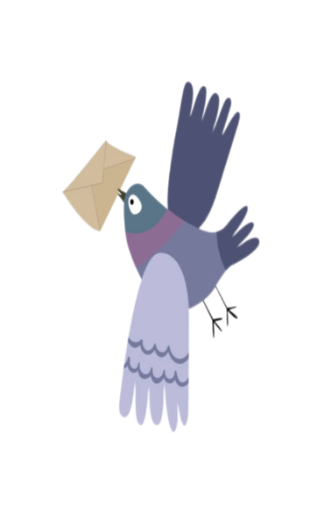
Ghi nhớ
Bộ não của con người là bộ phận xử lý thông tin thu nhận được để đưa ra quyết định.

